Slide 1
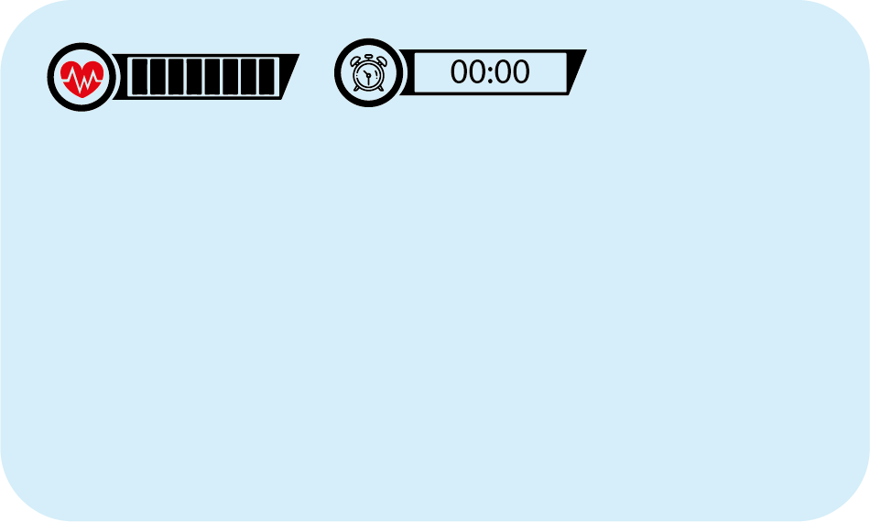
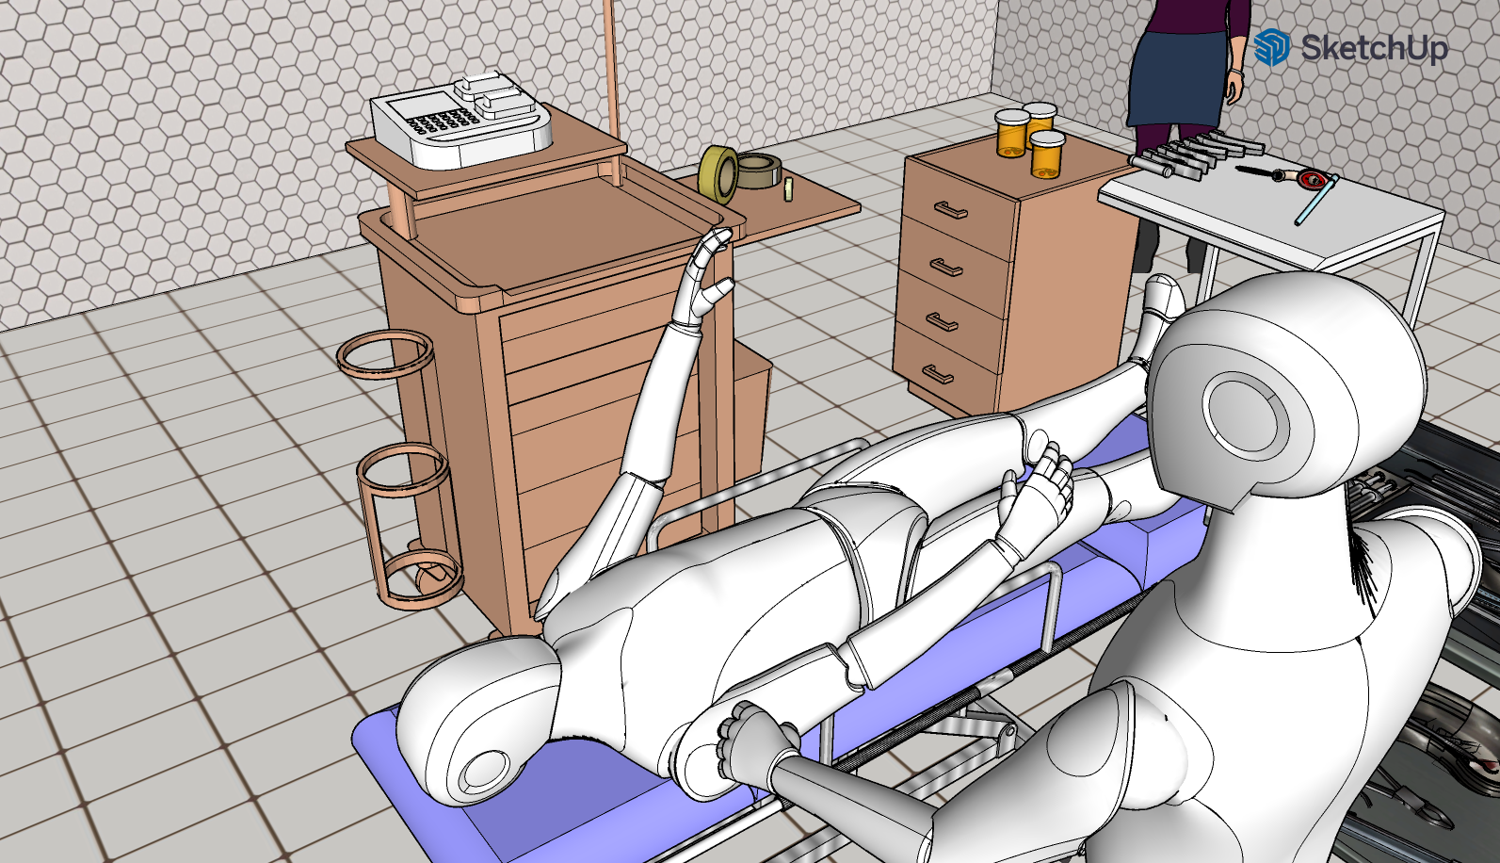
INTUBACION ENDOTRAQUELA CON MASCARILLA LARINGEA
Procedimiento que realiza a personas que presentan dificultad en la vía aérea, se realiza una entubación endotraqueal asistida por una mascarilla laríngea (fastrach).
INTUBACION ENDOTRAQUEAL CON MASCARILLA LARINGEA

Slide 2
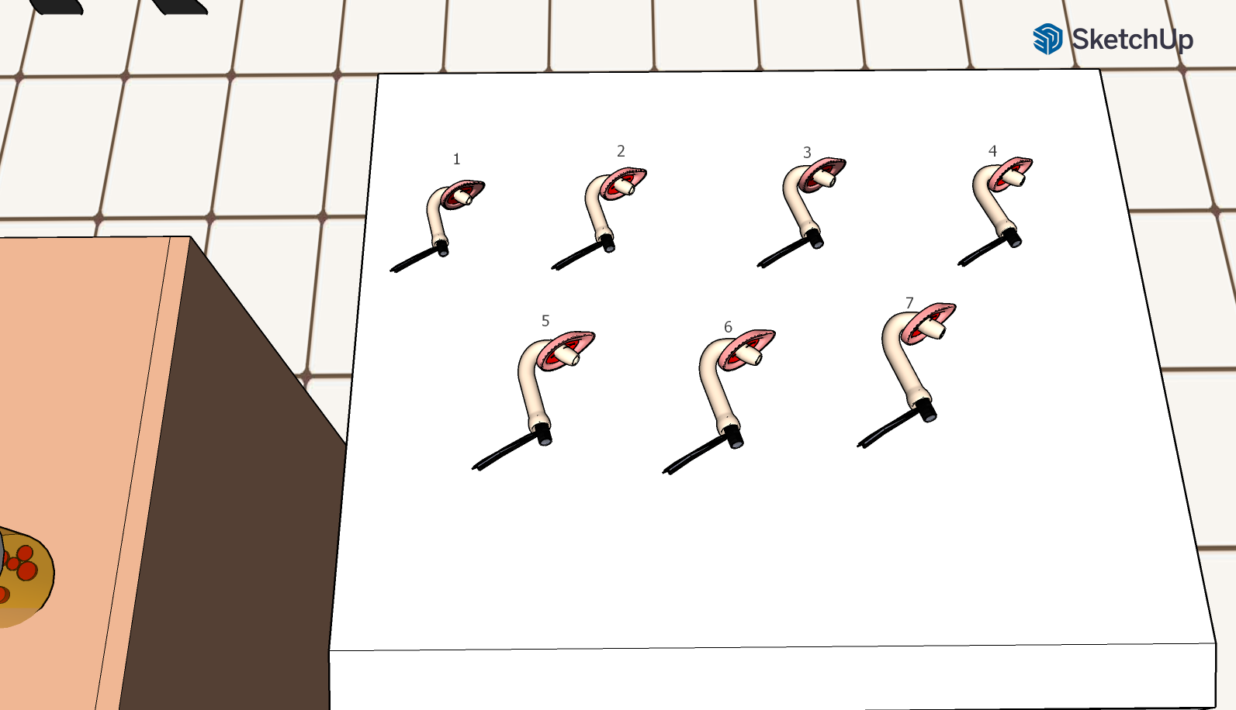

¿Cual es el tamaño de mascarilla indicado para el procedimiento?

Slide 3
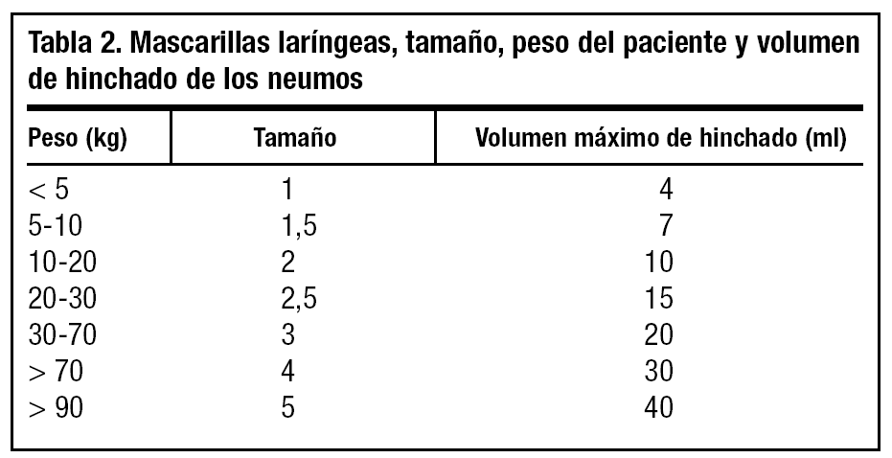
CUIDADO!
Es de gran importancia seleccionar el tamaño adecuado para la mascarilla laríngea, de acuerdo a la morfología del aciente, según su peso y el volumen máximo de hinchado.

Slide 4
CORRECTO!
Has seleccionado el tamaño de mascarilla indicado de acuerdo a la morfología del paciente y a su peso.

Slide 5

Has
PONER MASCARILLA
Cual debe ser el siguiente paso a seguir?
POSICIONAR PACIENTE
PONER TET

Slide 6
CUIDADO!
Antes de ejecutr este paso deberías hacer otras acciones.

Slide 7
CORRECTO!
Es vital ubicar al paciente en la posición correcta para facilitar la postura posterior de la mascarilla laríngea.

Slide 8
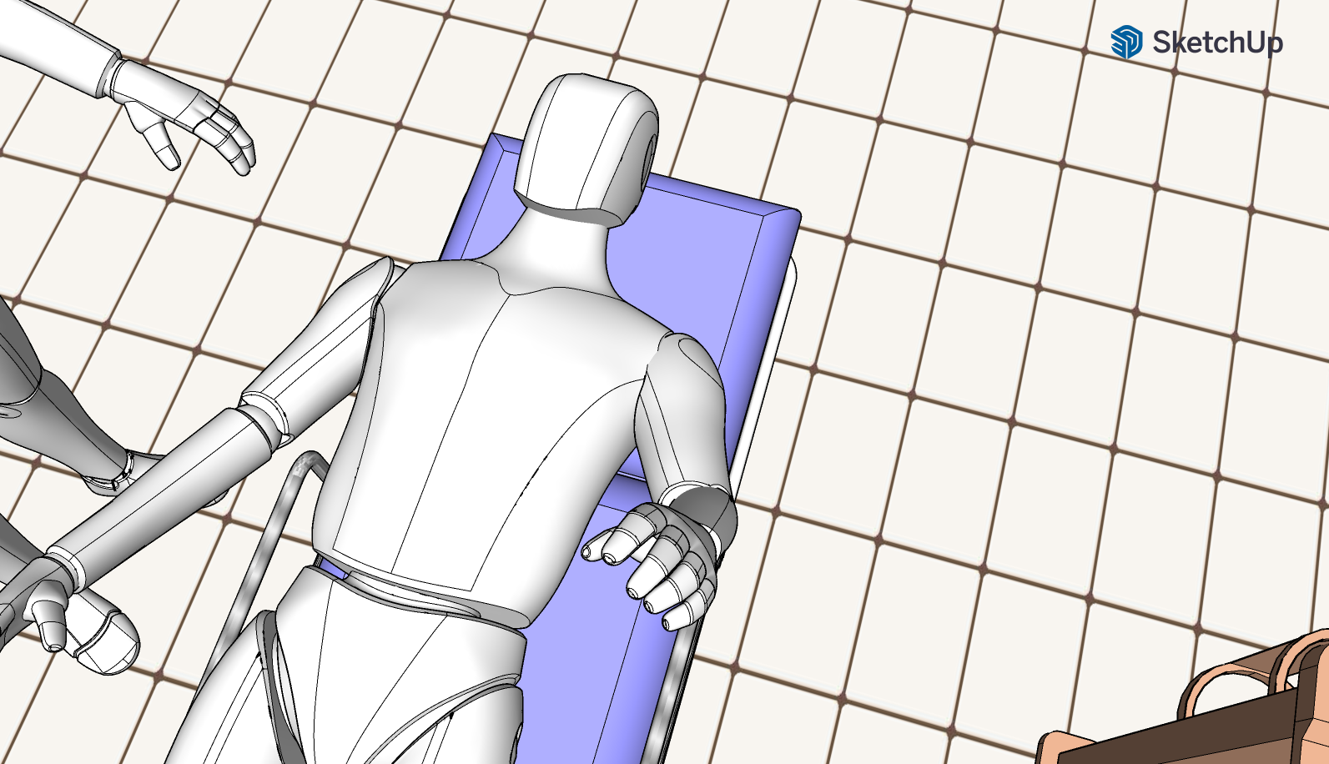
El paciente se encuentra posicionado correctamente para continuar con el procedimiento, acostado y con la cabeza elongada hacia atrás.

Slide 9
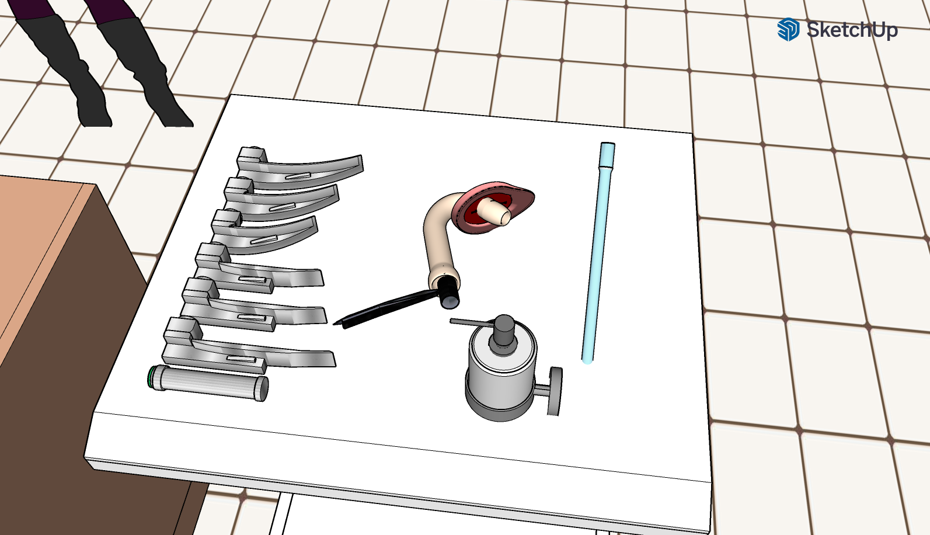
Seleccione el tubo laríngeo y lubríquelo (acercándolo al lubricador) y páselo por la mascarilla para lubricarla también (acercando el TET a la mascarilla).

Slide 10
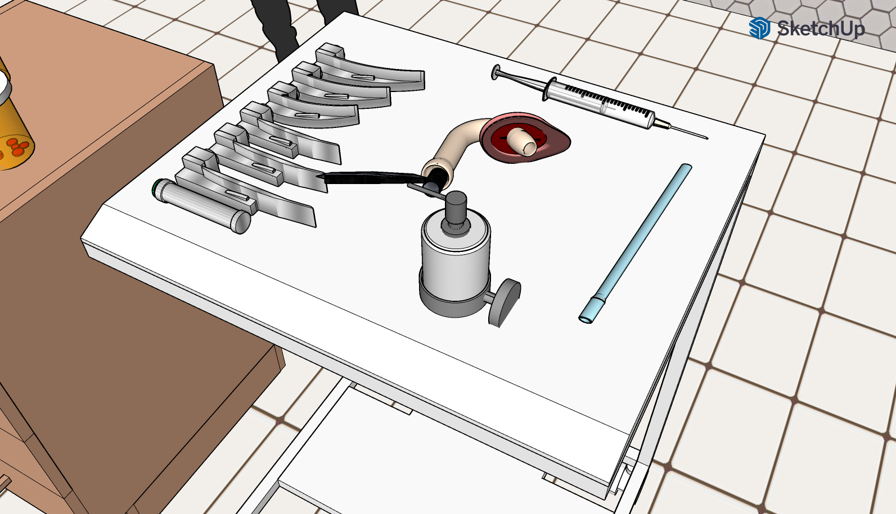
Seleccione las elementos que necesitara efectuar la entubación asistida con mascarilla laríngea.
Notes:
Faltan herramientas, faltan algunos paso del procedimiento.

Slide 11
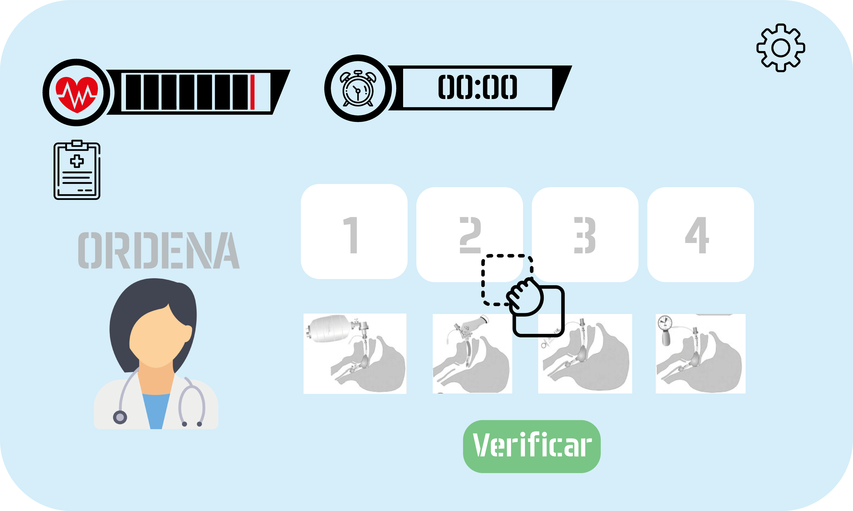

Slide 12
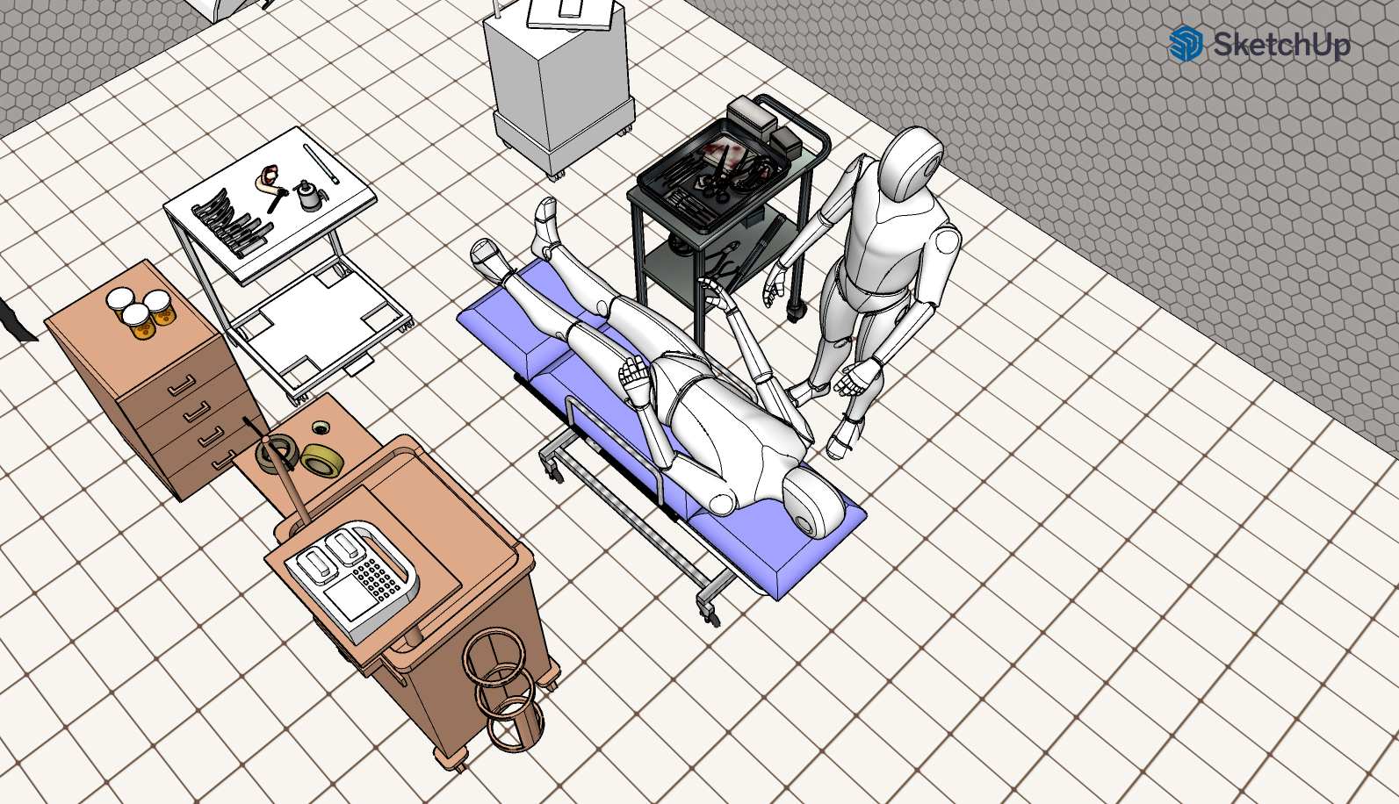


Slide 13
FELICIDADES!
Has conseguido salvar al paciente, asegurándole la ventilación en la vía aérea mediante la entubación endotraqueal asistida por la mascarilla laríngea (fastrach)

